Slide 1
Библиотеки динамической компоновки. DLL

Slide 2
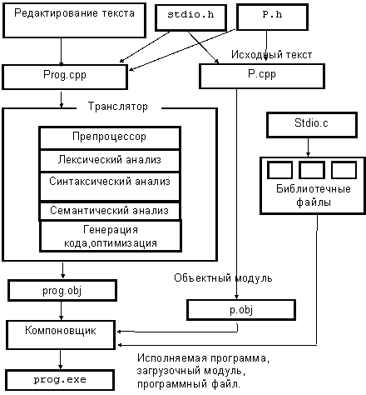
Создание исполняемого файла
Подготовка текста приложения на языке программирования.
Трансляция в .obj файл
Компоновка .exe файла

Slide 3
Статическая компоновка
Статическая библиотека
Копия добавляется в каждую программу во время компоновки
Программа 2.ехе
Библиотечная функция А()
Программа 1.ехе
Библиотечная функция А()
Библиотечная функция А()

Slide 4
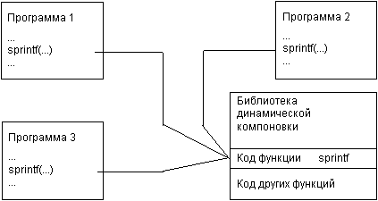
Динамическая компоновка

Slide 5
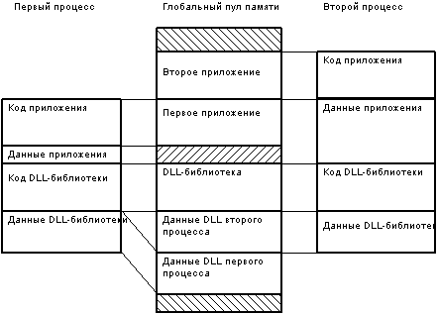
Отображение DLL в адресном пространстве процессов

Slide 6
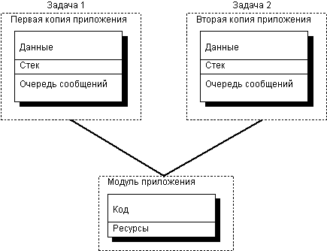
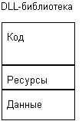
Структура приложения
Процесс 1
Процесс 2

Slide 7
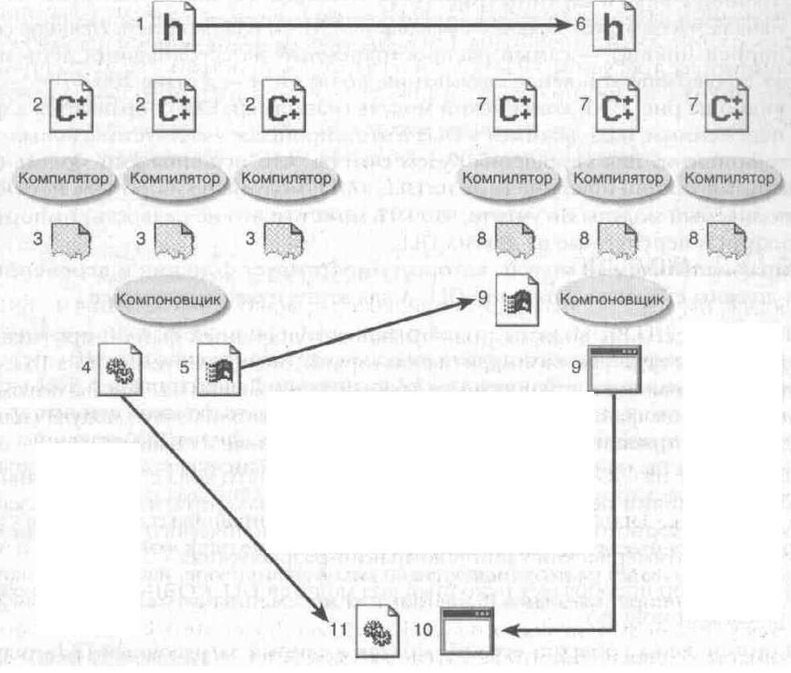
Неявное связывание

Slide 8
Порядок неявного связывания
1. В заголовочном файле определятся экспортируемые функции
MyDLL.h
EXPORT extern “C” __declspec (dllexport) int CALLBACK
MyFunc (char *str);
2. Раздел экспорта
3. При создании исходного EXE – модуля необходимо определить внешнюю функцию
#include “MyDLL.h”
extern "C" __declspec(dllimport) MyFunc(char * str);
4. Компоновщик создает в конечном ЕХЕ-модуле раздел импорта
5. Прямой вызов функции
int iCode=MyFunc(“Hello”);
ordinal | hint | RVA | name
1 | 0 | 0001A3C6 | Add
2 | 1 | 0001A367 | MyFunc

Slide 9
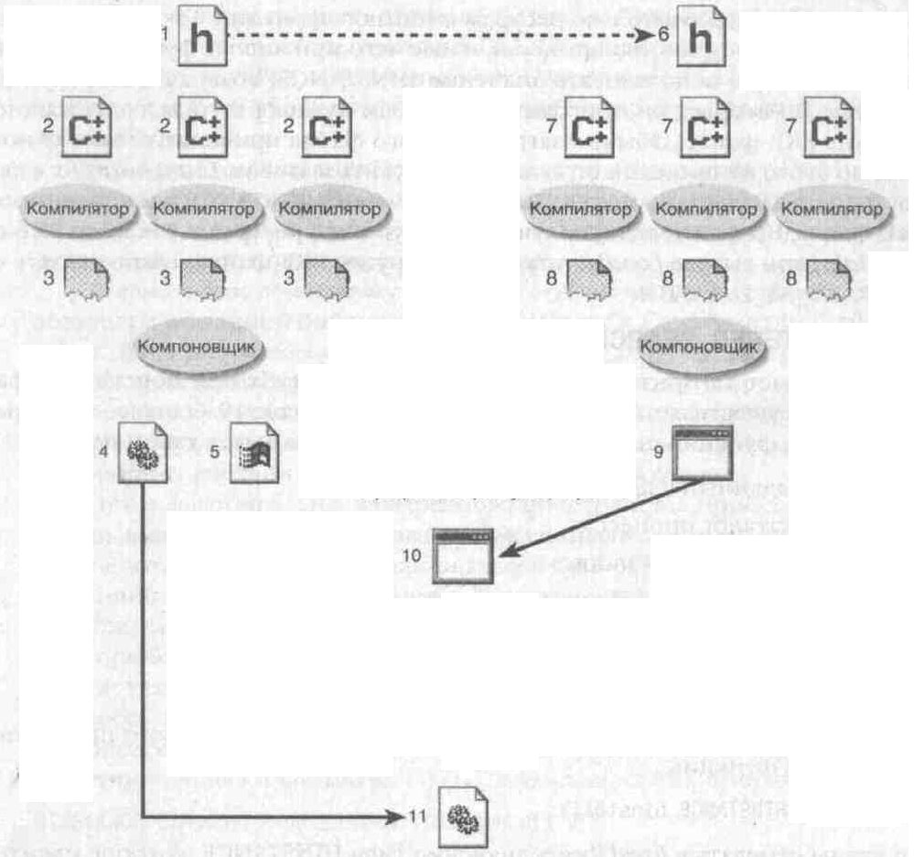
Явное связывание

Slide 10
Пример динамической загрузки
typedef HWND (WINAPI *MYDLLPROC) (LPSTR);
MYDLLPROC GetWindow;
FARPROC MyPool;
HANDLE hDLL;
hDLL = LoadLibrary("DLLDEMO.DLL");
if(hDLL != NULL)
{ MyPool = GetProcAddress(hLib, MAKEINTRESOURCE(8));
GetWindow = (MYDLLPROC) GetProcAddress(hDLL,
“MyFunc");
if(GetWindow!= NULL)
{
int Code=(* GetWindow )(“Hello”);// вызываем функцию
}
FreeLibrary(hDLL);
}

Slide 11
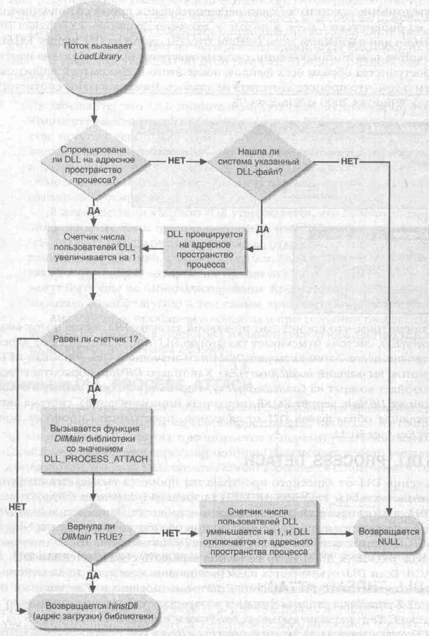
Вызов потоком функции LoadLibrary

Slide 12
Основная функция DLL
BOOL APIENTRY DllMain( HINSTANCE hinstDLL, DWORD fdwReason,
LPVOID lpvReserved);
Значение fdwReason | Описание
DLL_PROCESS_ATTACH | Запуск процесса или вызов функции LoadLibrary
DLL_THREAD_ATTACH | Создана новая задача
DLL_THREAD_DETACH | Задача завершает свою работу не аварийным способом
DLL_PROCESS_DETACH | Нормальное завершение процесса или вызова функции FreeLibrary

Slide 13
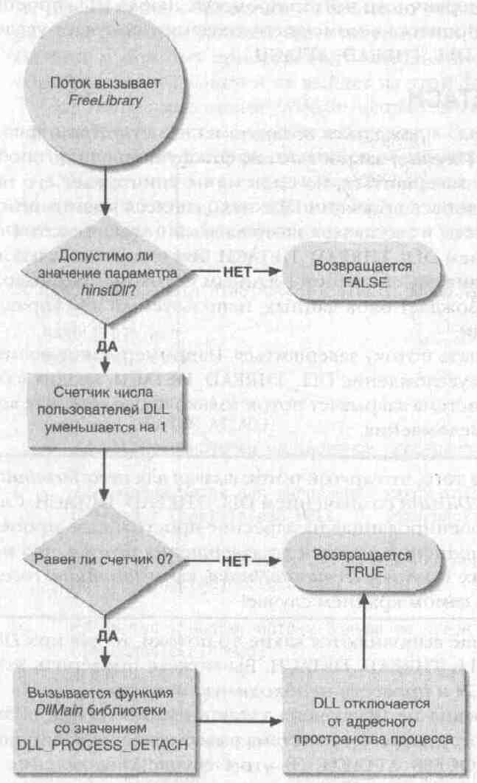
Вызов потоком функции FreeLibrary

Slide 14
Файл определения .DEF
Формат описания экспортируемой функции:
EXPORTS
ИмяТочкиВхода [=ВнутрИмя] [@Номер] [NONAME] [CONSTANT]
ПРИМЕР:
LIBRARY DLLNAME
DESCRIPTION 'DLL-библиотека DLLNAME‘
EXPORTS
DrawBitmap=MyDraw @4
ShowAll
MyPoolPtr @5 CONSTANT
GetMyPool @8 NONAME
MyFunc @9

